Slide 1
平成28年東京RBC新春放談会
○退職記念講演○
酒井 一夫 先生 （東京医療保健大学）
○就任記念講演○
島田 幹男 先生 （東京工業大学）
○就任・学位取得記念講演○
安原 崇哲 先生 （東京大学）
○学位取得記念講演○
福地 命 先生 （東京工業大学）
日時：2016年2月13日（土）13：30～17：30
場所：東京大学医学部3号館1階N101講義室
事務局：冨田雅典 mstomita@criepi.denken.or.jp
世話人：榎本敦 aenomoto@m.u-tokyo.ac.jp

Slide 2
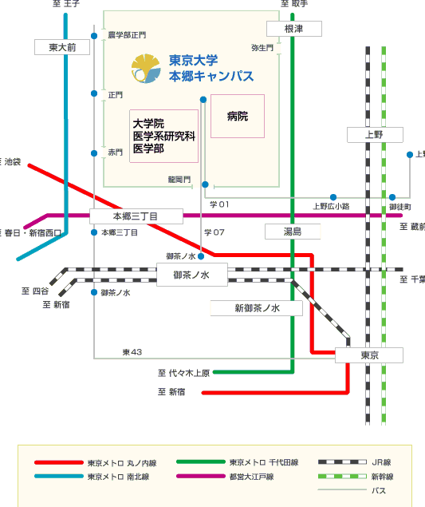
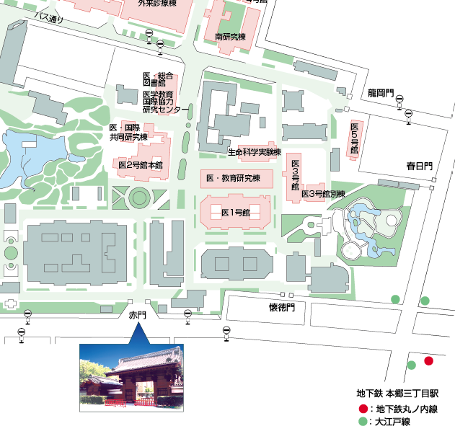
「ご案内」
東京RBC(Radiation Biology Conference)では、平成27年3月に放射線医学総合研究所を定年退職されました酒井一夫先生に退職記念講演を、東京工業大学の島田幹男先生に就任記念講演を、東京大学の安原崇哲先生には就任・学位取得記念講演を、東京工業大学において学位を取得された福地命先生に学位取得記念講演をそれぞれお願いし、新春放談会を開催致します。皆様のご参加をお待ち申し上げます。なお、参加ご希望の方は準備の都合上、1/30日(土曜）までに、懇親会の参加の有無も含め、東大・医・榎本まで
（aenmoto@m.u-tokyo.ac.jp ）お知らせ下さい。
何卒宜しくお願い申し上げます。
記
平成28年東京RBC新春放談会
日時：2016年2月13日(土) 13:30～17：30 (13時より受付）
場所：東京大学医学部3号館1階N101講義室 （東京都文京区本郷７－３－１）
(http://www.m.u-tokyo.ac.jp/information/map_hongoarea.html）
注意：医・3号館玄関ドアは13-14時まで解除されておりますが、14時以降はロックされてしまいます。14時以降にご参加される方は玄関入口の掲示をご覧ください。
懇親会：本郷近辺
参加費：無料 (懇親会費は７千円程度)
プログラム
13：30-13：40 開会挨拶
13：40-14：40 酒井先生ご講演
14：50-15：30 島田先生ご講演
15：30-15：50 休憩
15：50-16：30 安原先生ご講演
16：40-17：20 福地先生ご講演
17：20-17：30 閉会挨拶
18：00- 懇親会
講演会場

Slide 3
平成28年東京RBC新春放談会講演要旨
【退職記念講演】
酒井一夫 （東京医療保健大学・東が丘・立川看護学部 教授）
演題：線量効果関係とともに
要旨：1977年より東京大学医学部放射線基礎医学教室にて、故岡田重文先生の指導を受ける機会に恵まれた。研究の対象は、DNA損傷とその修復。分子レベルの現象を、細胞や個体レベルの生物現象と対応づけて議論することと、定量的に分析することをたたき込まれた。こうして「線量効果関係」を軸として研究を進めることとなったが、この方向性は、大学での研究に留まらなかった。その後の電力中央研究所での低線量放射線の影響に関する研究や、放射線医学総合研究所での放射線防護科学の研究においても、その根底には線量効果関係があった。
本講演では、放射線影響研究における線量効果関係の意義と限界について話題提供をしたい。
略歴
1982年3月東京大学大学院理学系研究科生物化学専攻修了
1983年4月東京大学医学部助手（放射線基礎医学教室）
（1983年3月−1985年6月ハーバード大学医学部小児病院遺伝学部門研究員）
1989年6月東京大学医学部講師（基礎放射線医学教室）
1999年4月電力中央研究所上席研究員（低線量放射線研究センター）
2006年4月放射線医学総合研究所 放射線防護研究センターセンター長
2015年2月国際原子力機関(IAEA)コンサルタント(2015年8月まで)
2015年3月放射線医学総合研究所 定年退職
2015年9月放射線医学総合研究所特別上席研究員
2015年10月東京医療保健大学、東が丘・立川看護学部 教授
趣味 野球（高校時代は甲子園を目指していた。その後はもっぱら草野球と少年野球の指導等）。

Slide 4
【就任記念講演】
島田幹男（東京工業大学原子炉工学研究所)
演題：DNA修復機構と神経発生疾患
要旨：DNA損傷応答機構は放射線や紫外線、又は化学薬剤のような外部刺激によるDNA損傷の修復に対して必須の生体応答機構であるが、同時に生物の代謝によって生じる活性酸素種によるDNAヘの損傷修復にも重要である。生物の発生期に生じるDNA損傷は甚大であり、DNA損傷応答機構の欠損は個体の死に直結するほか、神経発生系にも異常をきたす。私は留学先のセントジュード小児研究病院においてマウスを用いて脳神経の発生期に生じるDNA損傷とその修復機構に着目し研究を進めてきた。DNA修復関連因子欠損が原因で神経の発生異常を呈する遺伝病は多い。Ataxia Telangiectasia (毛細血管拡張性運動失調症) やNijimegen Breakage Syndrome (ナイミーヘン染色体不安定性症候群) 、Ligase IV Syndrome (Ligase IV欠損症) 等が挙げられる。本発表では、小頭症を呈する遺伝病MCSZとその原因因子であるPnkpのコンディショナルノックアウトマウスの解析とAP部位を除去する活性を持つApe1のコンディショナルノックアウトマウスの解析結果を紹介し、DNA修復機構が個体発生に与える影響を今後の展望も踏まえて議論したい。
略歴：2004年帯広畜産大学畜産学部卒業
2009年京都大学大学院人間・環境学研究科修了 博士(人間・環境学)
2009年京都大学放射線生物研究センター 博士研究員（小松賢志教授)
2011年米国セントジュード小児研究病院 博士研究員（Peter J McKinnon教授)
2015年東京工業大学原子炉工学研究所 助教（松本義久准教授）
趣味：トレイルランニング、マラソン、旅行、推理小説

Slide 5
【就任・学位取得記念講演】
安原 崇哲 （東京大学・医・放射線分子医学部門）
演題：Rad54Bを介した細胞機能ネットワークの解析によるがん発生機構の解明
要旨：がんの発生や放射線、薬剤などのがん治療に対する抵抗性の機序を考える上で修復機構の理解は必須であり、その中でもDNA損傷を正確に修復しうる相同組換え修復は特に重要である。その相同組換え修復に関係する分子の中でも特に我々はRad54Bという分子に注目して研究を進めてきた。Rad54Bは、代表的な相同組換え修復酵素であるRad54の相同遺伝子として発見されたため、当初はDNA修復における役割が想定されていた。しかしながら、DNA修復への寄与が明確でない一方で、DNA損傷後のRad54Bの発現レベルは非常に動的な制御を受けていたことから、DNA修復における役割の他に、何らかの機能を果たしていると考えられた。
実際、Rad54Bは代表的ながん抑制遺伝子であるp53を負に制御するユビキチン化酵素複合体、MDM2およびMDMXと直接相互作用することによって、p53のレベルおよび機能を抑制し、DNA損傷後の細胞周期チェックポイントを無効化することが明らかとなった。このような、DNA損傷下での細胞周期進行の促進は、その後のゲノム不安定性の誘導につながることから、Rad54Bはp53の制御を介して、正常細胞が腫瘍化する際の第一歩となりうるメカニズムに関与していることが明らかになった。また、がんの臨床検体を解析したところ、Rad54Bの発現量の増加が、独立した予後因子となることが判明した。Rad54Bはこの他にも、LNX1との相互作用を介して、がんの進展に重要な役割を果たしているNotch signalingの制御に関与することが示唆されている。
従ってRad54Bは、複数のシステムの分子と連携しながら適切な細胞機能を維持するためのネットワークを形成し、がんの発生や、悪性化、がん治療抵抗性を導く基盤的な機構に関与していると考えられる。
略歴：
2011年 東京大学大学院医学系研究科博士課程（PhD-MDコース）進学
2012年 学術振興会特別研究員（DC1）
2015年 東京大学大学院医学系研究科生体物理医学専攻修了 取得学位：博士（医学）
2015年~ 東京大学大学院医学系研究科疾患生命工学センター放射線分子医学部門 助教
趣味：スポーツ観戦、テニス（初心者）

Slide 6
【学位取得記念講演】
福地 命 （東京工業大学 原子炉工学研究所）
演題：DNA二重鎖切断修復に関わるXRCC4/DNA Ligase IV複合体の制御機構に関する研究
要旨：放射線によって生じるさまざまなDNA損傷の中でDNA二重鎖切断(DSB)は最も重篤なものであり、生物作用に最も密接に関わると考えられている。真核生物において、DSB修復は主として二つの機構で行われる。一つは相同組換え(Homologous recombination, HR)、もう一つは非相同末端結合(Non-homologous end-joining, NHEJ)である。NHEJにおいては、Ku70、Ku86、DNA-PKcs、XRCC4、DNA ligase IV、XLFが中心的な役割を担うと考えられている。この中で、DNA ligase IVはDSBを最終的に結合する酵素であり、X-ray repair cross-complementing protein 4 (XRCC4）はDNA ligase IVの機能を調節すると考えられている。本研究は、XRCC4とDNA ligase IVの新たな調節機構を見出すことを目的として行った。アセチル化、SUMO化、ユビキチン化の修飾部位となりうるリジンに着目し、ヒトXRCC4とトリXRCC4の間で保存されているリジンをアルギニンに置換した変異体シリーズを作製後、XRCC4遺伝子を欠損するマウス細胞M10に導入し、安定発現株を樹立した。コバルト60線源を用いてコロニー形成法によって放射線感受性を測定した結果、187番目のリジンをアルギニンに置換した変異体を発現させた細胞（M10-GFP-XRCC4K187R）および271番目のリジンをアルギニンに置換した変異体（M10- GFP-XRCC4K271R）を発現させた細胞が、XRCC4 WTを発現させた細胞（M10- GFP-XRCC4WT）に比べて著しい放射線感受性を示した。放射線感受性を示したKR変異体にはそれぞれligase IVとの相互作用の失活、 核移行機能の異常があることが分かった。本研究で得られた成果は、DNA二重鎖切断修復の分子機構に新たな知見を与えるとともに、新規放射線増感剤の分子設計の手がかりとなることも期待される。
略歴 2008年 岐阜大学 工学部 機能材料工学科 卒業
2010年 東京工業大学大学院 総合理工学研究所 創造エネルギー専攻 修士課程 修了
2013年 東京工業大学大学院 総合理工学研究所 創造エネルギー専攻 博士課程 満期退学
2013年 東京工業大学大学院 原子炉工学研究所 研究員
趣味 読書、お酒（シングルモルト）

